Slide 1
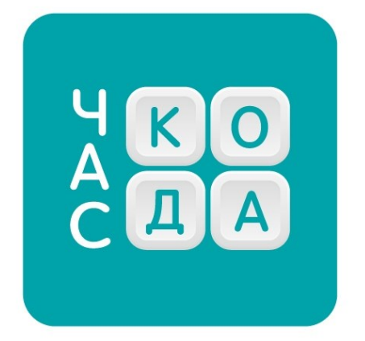

Slide 2
Всероссийская акция «Час кода»
пройдет в рамках Международной недели изучения информатики и
Дня информатики в России с 4 по 12 декабря 2014г.
ИТ-праздники

Slide 3
Информационные технологии в нашей жизни
Они делают мир, в котором мы живем, удобнее и безопаснее, но самое главное, помогают справляться с любыми задачами гораздо быстрее. Только представьте, если бы сегодня вам пришлось умножать 20-значные числа в уме или на бумаге, тратить или ждать десятки часов, чтобы найти нужную информацию или набрать текст, скопировать музыку или любимый фильм, отправить письмо-сообщение другу или родственнику в другой
город.
Технологии развиваются очень быстро! Наши родители, бабушки и дедушки еще 20-15 лет назад даже не могли себе представить, насколько технологии изменят нашу жизнь сегодня. Многие до сих пор сталкиваются с трудностями при общении с компьютером и Интернетом и просят нас помочь.
А знаете ли вы каким будет мир в будущем, когда вы закончите школу и вуз, начнете работать и с какими технологиями предстоит столкнуться вам?

Slide 4
Концепция мира ближайшего будущего (2020г.)
http://www.youtube.com/watch?v=a6cNdhOKwi0
http://www.youtube.com/watch?v=OptqxagZDfM
http://www.youtube.com/watch?v=eSes8Qydm94

Slide 5
Мы будем жить в удивительное время: многие вещи, которые вы видите в фантастических фильмах, станут повседневной реальностью.
Первый тренд: облачные технологии и эволюция интернета: эпоха “интернета вещей”
Второй тренд: развитие центров хранения и обработки данных и обеспечение их безопасности
Третий тренд: искусственный интеллект и роботы, которые будут помогать нам все больше на работе и дома.
Четвертый тренд : биоинформатика, киборги и ИТ в медицине.
Пятый тренд: изменение реальности

Slide 6
Все окружающие нас вещи (бытовая техника транспорт, квартиры) станут умными (“смарт”), смогут самостоятельно следить за собой и связываться через интернет со своим хозяином.
Постепенно умными станут не только вещи, но и дома, улицы, города. По нашей команде смарт-вещи будут выполнять повседневные задачи, общаться друг с другом и отправлять нам сообщения с вопросами и напоминаниями по разным вопросам.
Согласитесь, здорово, когда ваш автомобиль без вашей помощи съездит на заправку, а холодильник сам определит отсутствие молока, овощей и хлеба в доме, сам найдет эти продукты по выгодной цене, отправит заказ в интернет-магазин и согласует удобное для вас время доставки.
Работой умных вещей будут управлять программы, запущенные удаленно на супер мощных компьютерах в центрах облачных вычислений и обработки данных, - так называемые облачные технологии.

Slide 7
Вся наша жизнь, работа, счета в банках, приятные воспоминания будут храниться только в цифровом формате.
Уже сейчас, каждый день люди создают терабайты информации: фотографии, видео, музыка, документы, 3D модели, свои игровые миры, и будут создавать еще больше. Согласитесь, гораздо спокойней жить, зная, что с вашей информацией ничего не случится.

Slide 8
Японцы, в связи с проблемой дефицита рабочей силы, в феврале 2015 года, планируют вывести на рынок гуманоидного умного робота под наименованием — Pepper.
Особого внимания заслуживает то, что робот оснащен различными датчиками, лазерами и камерами, при помощи которых он определяет эмоциональное состояние людей. Pepper это первый на земле робот с эмоциями, он понимает жесты, узнает голоса, способен понять ваше настроение и подстроиться под него. Кроме того он способен накапливать опыт, анализировать его, хранить в виде цифровых данных в интернете и не совершать повторных ошибок, то есть обучаться.
Вес робота Pepper составляет 25 килограмм, рост 1,2 метра. Заряжается от обычной розетки и способен работать до 12 часов при средней нагрузке. Кисти, локти, плечевые суставы, такой робот может не только работать, он может танцевать, развлекать гостей, быть другом. Старается вести себя максимально естественно, подражая людям. По словам исполнительного директора компании SoftBank, это искусственный интеллект.

Slide 9
Совсем скоро при помощи технологий человечество сможет победить и вылечить множество болезней и недугов и бороться со старением.
При помощи нано роботов можно точечно лечить и доставлять к клеткам и органам необходимые лекарства, производить сложнейшие операции.
Люди с нарушениями слуха, зрения и движения смогут снова видеть и слышать, свободно передвигаться при помощи специальных устройств и экзоскелетов (супер-протезов).

Slide 10
Виртуальная реальность, голографические 4D
дисплеи, 3D сканирование и печать, свободное межязыковое общение при помощи онлайн переводчиков.
С помощью этих технологий вы сможете легко пообщаться (провести встречу) с человеком из другой страны, например, японцем, не зная японского языка, и видеть его голограмму в полный рост в своей комнате.

Slide 11
ИТ-профессии
Все эти вещи будут создаваться людьми, которые сегодня учатся в школах и вузах, т.е. вами!
ИТ-технологии могут воплотить в жизнь любые фантазии, а их разработчики всегда становятся первыми обладателями всех новинок и всегда находятся в тренде.
Профессии будущего

Slide 12
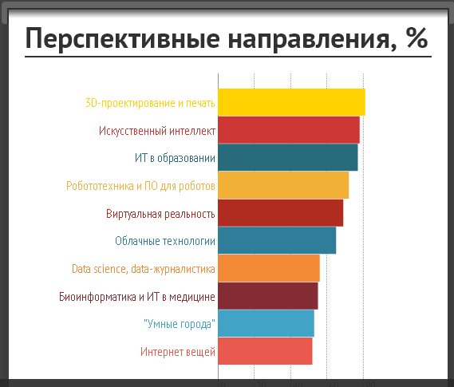
81
79
78
75
74
71
69
67
65
61

Slide 13
Программисты и ИТ-специалисты
- герои нашего времени и супер-герои будущего
https://vk.com/it4youth?w=wall-45037714_133
https://vk.com/it4youth?w=wall-45037714_146
https://vk.com/it4youth?w=wall-45037714_110

Slide 14
Почему компании создают программистам самые лучшие условия для работы и жизни?
Люди этих профессий нужны сегодня в любой стране, компании, в любой сфере. От работы этих специалистов напрямую зависит процветание и доходы, скорость развития всех сфер жизни, эффективность работы и общения сотрудников, одним словом - конкурентоспособность (страны, города, предприятий и бизнесов, школ, семьи, человека).
Факт: один сотрудник в ИТ-отрасли в год создает продукцию и услуги на сумму в среднем более 2 млн руб.

Slide 15
Кадровые потребности ИТ-сферы России
К 2020-2025 г. России потребуется не менее 1 000 000 программистов, чтобы оставаться одной из ведущих ИТ-государств мира.
Сегодня в нашей стране около 350 тысяч высококвалифицированных ИТ- специалистов. В среднем ежемесячная зарплата ИТ-специалиста в зависимости от уровня подготовки и должности в нашей стране составляет от 40 000 до 250 000 рублей и выше. Компании ИТ-отрасли предлагают высокие зарплаты и для молодых специалистов - самые высокие на рынке труда.
В связи с нехваткой кадров рост зарплат ИТ-специалистов ежегодно составляет от 13 до 30 процентов (в зависимости от специальности), при этом каждый год на 50- 60% идет прирост вакансий для начинающих специалистов: каждая 6 вакансия на
рынке ИТ - для молодого специалиста!

Slide 16
Существующие условия и преимущества обучению ИТ- специальностям в России
ИТ-специалистов готовят во множестве высших учебных заведений во всех городах нашей страны. Одними из самых авторитетных в Москве считаются МГУ им. М. В.
Ломоносова, МФТИ, МИФИ, МГТУ им. Н. Э. Баумана, МИРЭА, МИЭМ, МЭСИ, МАИ.
Чтобы обеспечить себя ценными кадрами государство и ИТ-компании прилагают все больше усилий и создают условия для обучению программирования и изучению
информатики для каждого школьника - специалиста будущего.

Slide 17
Заключение
Одним из ключей к успеху в современном мире является владение информационными технологиями и пониманию того, как они устроены. Какое бы занятие и направление вы ни выбрали во взрослой жизни (бизнес или работу по профессии), возможность добиться успеха в XXI веке будет во многом зависеть от понимания того, как устроены и работают высокотехнологичные устройства и программы.

